Slide 1
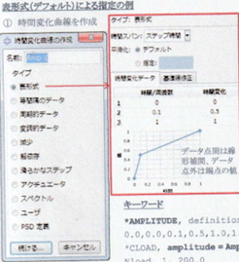
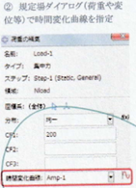
熱-応力連成解析手順[完成版]ABAQUS180103.pptx
温度は既定場でも
シャフトの剛体膨張の設定
１）ツリー構造で時間変化選択
Amp-1選択（別に設定してある場合作成）
表形式
デフォルトは （０，０）（１，１）が
入力されているので、今回
右の１の右側クリックすると
１行増えるので、１００、１ 入力
※意味は、これから与える温度に
右の数値を掛ける
0,0-1秒、１×25、１００秒×25の意味
２）ステップ１を熱連成とする。
ここで１ステップの許容温度５deg程度に設定
規程場若しくは今回は荷重Step-1で
※荷重ではなく規程場の可能性も
シャフト
膨張
A-A断面
線熱膨張係数はφ１８ｍｍまでかと
 | 温度(deg) | 長さ(mm)
室温時 | 25 | 18.00 | 1
高温時 | 0 | 12.88 | 0.715556
線熱膨張係数 |  | 1.1378E-02 | deg⁻¹
大きさ25
** Constraint: RigidBody-1
*Rigid Body, ref node=_PickedSet118, elset=_PICKEDSET103, alpha=1.1378e-2
** Constraint: RigidBody-2
*Rigid Body, ref node=_PickedSet119, elset=_PICKEDSET108
** Constraint: RigidBody-3
*Rigid Body, ref node=_PickedSet120, elset=_PICKEDSET110
*End Assembly
*Amplitude, name=AMP-1
0., 0., 1., 1., 100., 1.
**
Amp-1 選択

Slide 2
剛体の入れ替え方法
温度は既定場でも
**
*Part, name=STAB_SLIM_BAR_20250716-1
*Node
1, 13.9499998, 4.07511711, -7.45945168
2, 13.9499998, -4.07511711, 7.45945168
3, -10., -4.07511711, 7.45945168
4, -10., 4.07511711, -7.45945168
5, 13.9499998, 5.46368742, -6.51138401
6, 15.3617649, -3.90590811, 7.14971685
7, 15.3617649, 5.23682833, -6.24100924
826, 16.7955875, -1.28193223, -7.27019882
827, 16.7955875, -2.52491355, -6.93714285
828, 16.7955875, -3.69117665, -6.3933053
*Element, type=R3D4
1, 1, 18, 221, 81
2, 18, 19, 222, 221
3, 19, 20, 223, 222
4, 20, 21, 224, 223
5, 21, 22, 225, 224
6, 22, 23, 226, 225
7, 23, 24, 227, 226
791, 33, 132, 9, 34
792, 34, 9, 6, 2
*End Part
**
**
** ASSEMBLY
シャフト
膨張
A-A断面
適当にダミーでアセンブリのみ作成
ゴムとシャフトのみでOK
新しいアッセンブリから
Node～EndPartまで旧の形状と入れ替える。
サポートへの問い合わせ
ABAQUS－CAE上での入れ替え方法を確認願います。

Slide 3
熱-応力連成解析手順
[全体のフロー]
２D、３D共に設定方法は同じである。モデルによる解析誤差があるため、
熱膨張から熱収縮-応力連成解析は２D or３Dモデルで統一して解析する。
今回、弊社の都合で要素数の制限から２D解析としましたが、耐久性予測
解析まで行うため、３D解析を推奨します。方法は２D、３D共通です。
Ⅰ 熱膨張解析 により、金型形状を予測する。
⇓
Ⅱ 熱膨張の形状 を、ひずみ・応力をリセットして形状のみを抽出する。
⇓
Ⅲ 金型形状 から、熱収縮解析を経て変形解析を行う。
熱膨張、熱収縮によりシャフト等を変形させる。この際に、温度コントロールを行い、変形量をコントロールする。全ての変形体には熱要件を定義。
以上の手順で、
正確な各部のひずみを解析することが出来る。

Slide 4
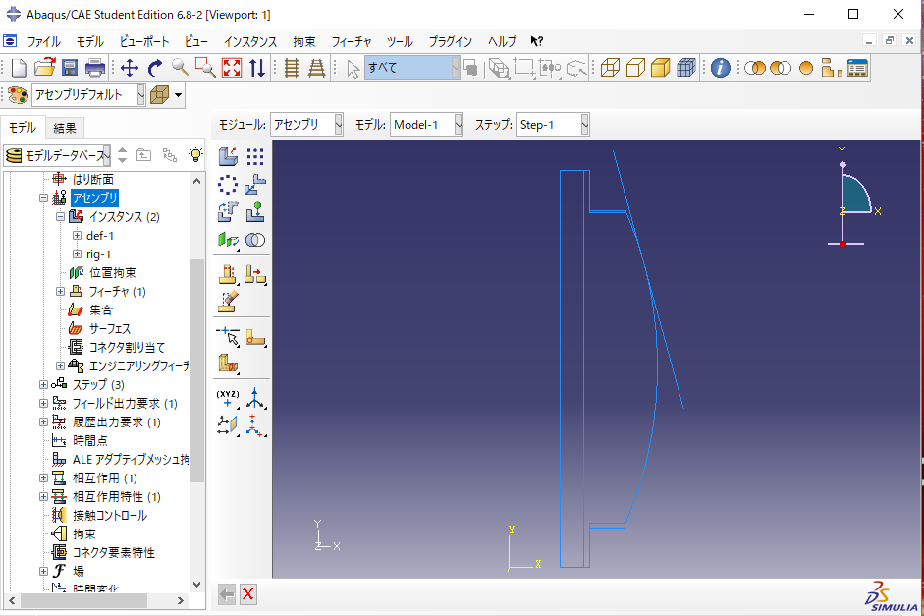
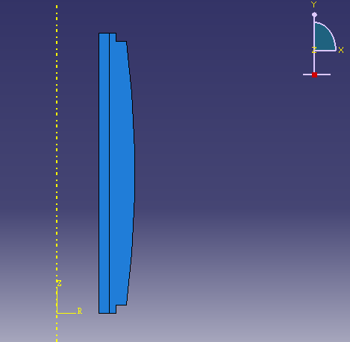
Ⅰ 熱膨張解析・金型形状予測
１）形状作成、メッシュ定義
対称軸をY軸としてモデルを作成する。
（軸対称、ソリッド要素の定義方法は同じであり、要素タイプの設定のみ異なる)
形状定義、メッシングは
それぞれのツールで行い、
パートとして
ゴムと樹脂を順にインポート
アセンブリでモデルを整える。
内筒（金属）
ゴム
中心線
節点共有モデル、接触体としてゴムと内筒を別モデルとして接触定義で接着として
定義する２つの方法があるが、今回はメッシャーの都合で接触定義の方法を
説明する。（節点共有の場合、ゴムと内筒の接触定義を除けば、以下の定義で解析可能）
モデルの組み立て
ファイル ＞ インポート ＞ パート
IGSファイル若しくはメッシュデータを読み込む。

Slide 5
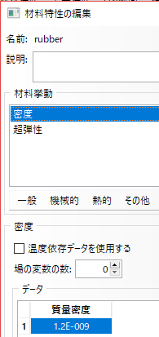
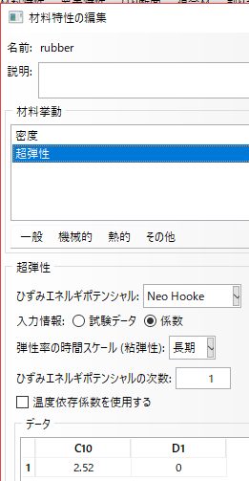
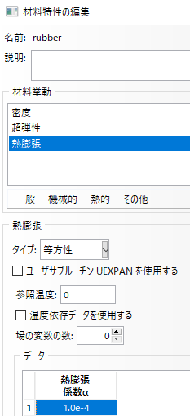
２）材料定義
モジュール：特性 ＞ 一般 ：密度を定義する。（材料物性は表１参照）
＞ 機械的
金属； 名前metal 弾性 ヤング率２１００００、ポアソン比０．２７
ゴム；名前rubber 超弾性 Mooney-Rivlin 係数C10=２．５２N/mm2
（メカニカルさん測定係数、D1はブランクでデフォルト値）
熱膨張係数 暫定内筒はゼロとする。
＞ 機械的 ＞ 熱膨張 からゴムは１．０E-4 (暫定値、測定中）を入力
表１ 材料定数・・・一般的な値（大きめ）
領域 金属 ゴム
密度(N/mm4) ８E-9 1.2E-9
※印参照
体積弾性率K=２／D1 として、D1入力
文献一般値 D1≒０．０００５（修正）
［ゴムの例］
※ 金属の熱膨張係数は
加工法確認して調整する。

Slide 6
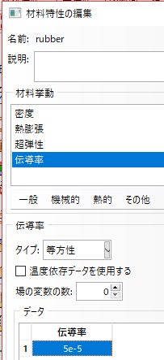
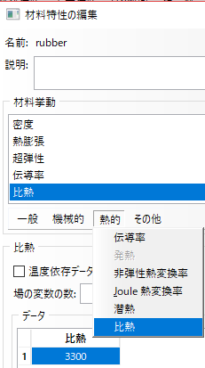
３）材料定義２
モジュール：特性 ＞熱的 ：伝導率・比熱（表２） 設定する。
表２ 熱的設定・・・大きめの値
約１００倍
領域 金属 ゴム
熱伝導率 ２Ｅ－３ ５Ｅ－５
比熱 ９８０ ３３００
［ゴムの例］

Slide 7

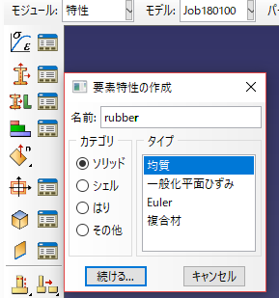
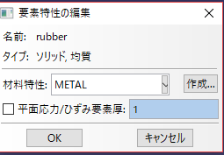
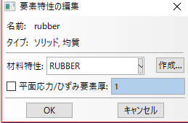
４）要素特性マネージャー
要素特性 ＞ 作成
名前：ｒｕｂｂｅｒ 若しくはMetalとする（任意名）
ソリッド、均質 ＞続ける
材料特性で
Metal選択
材料特性で
Rubber選択

Slide 8
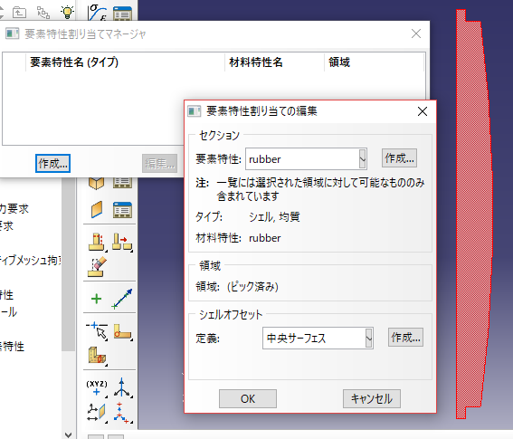
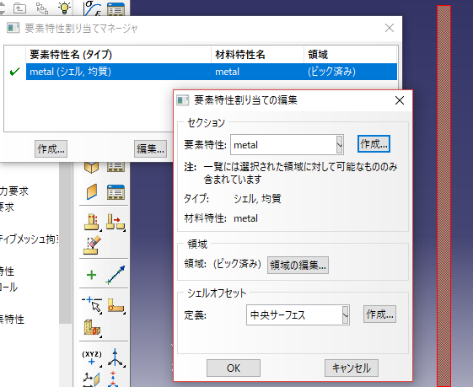
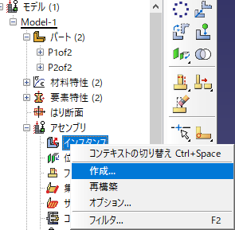
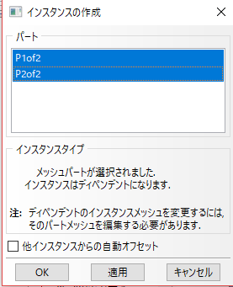
５）要素特性の領域割り当て
要素特性割り当てマネージャー
［ゴムの領域］
作成 ＞ 要素特性 rubber（選択）
［内筒の領域］
作成 ＞ 要素特性 metal (選択)
６）アッセンブリーの実行
インスタンスツリーからディペンデント（パートにメッシュ）でゴムと内筒を選択

Slide 9
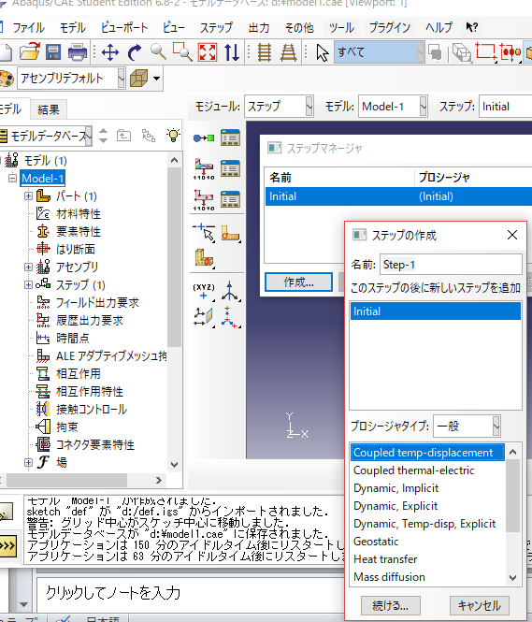
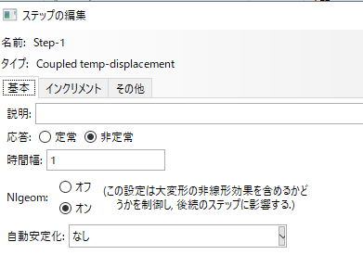
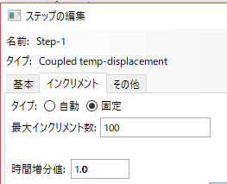
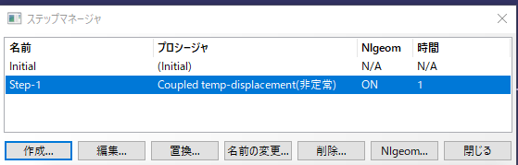
７）ステップにて、熱-変位連成解析(Couple Temp-displacement)を選択
・ステップ１で、非定常・Nlgeon（オン）
１０００
・インクリメントで 時間幅・時間増分１０００
インクリメントも１とする。
１
１０００

Slide 10
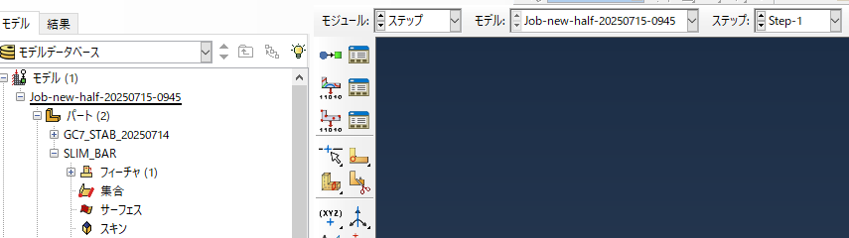
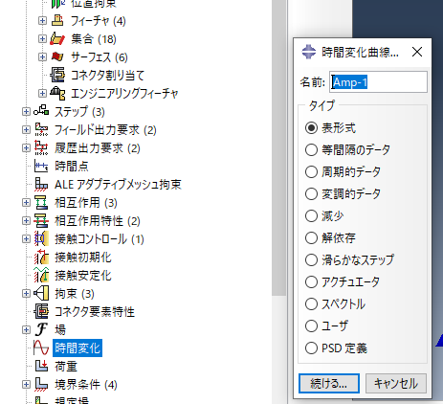
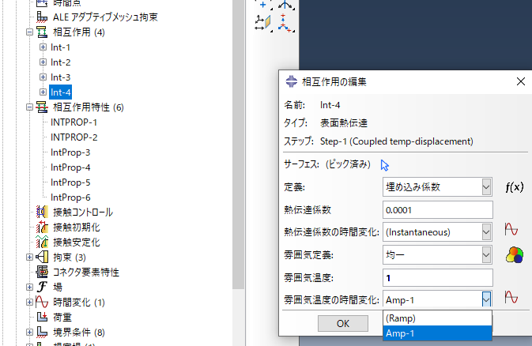

Slide 11
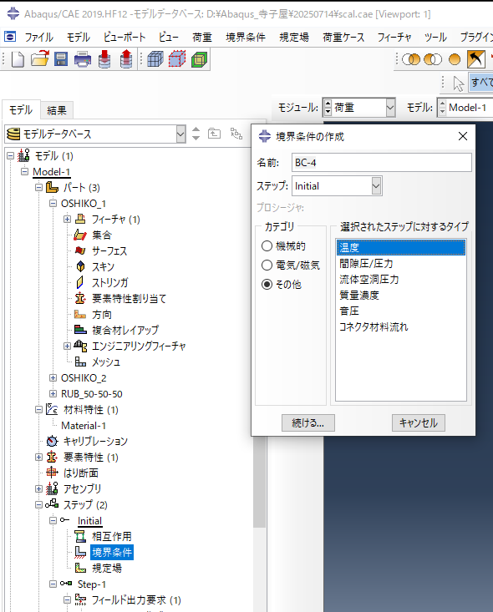
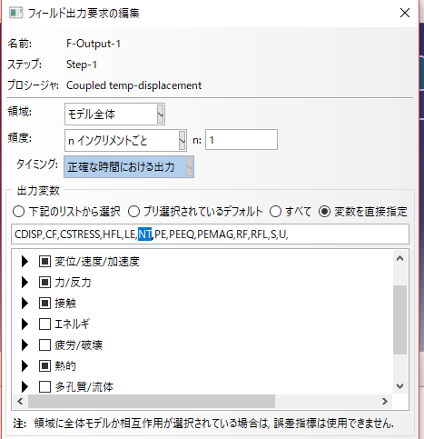
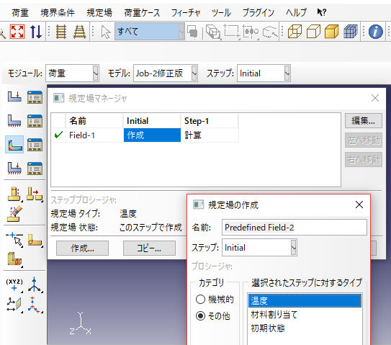
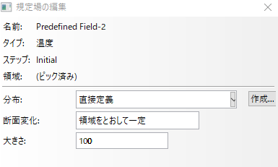
８）ステップの結果出力（フィールド出力）にて、変位、熱的（変数はNT：温度）を最低限
出力定義する。
９）初期条件で室温（２５度）とする。
荷重からInitial-Stepで初期温度定義
全ての領域を定義
領域選択後
25
ステップで徐々に温度を上げる場合、次ページ

Slide 12
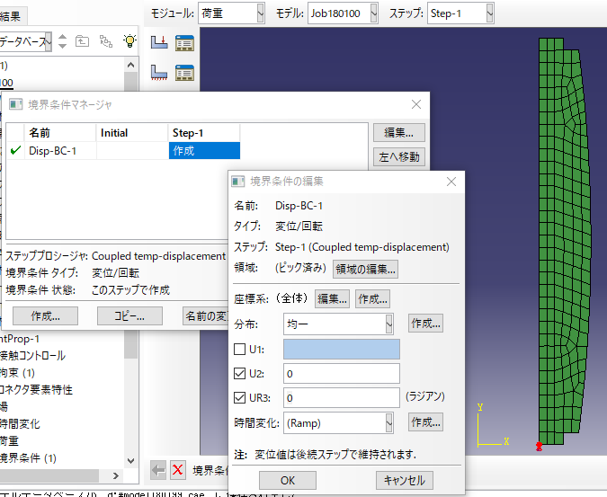
１０）境界条件マネージャー
Step-1で１点だけ発散を避けるために Y,Z＝０ とする。
任意の内筒の
１点を拘束する。

Slide 13
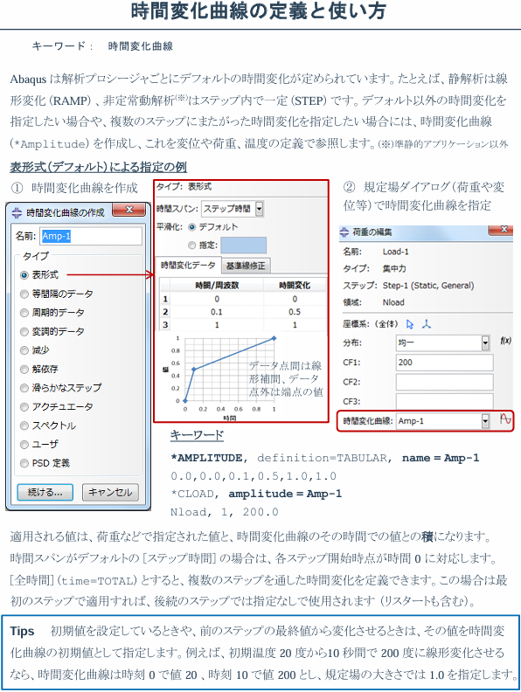
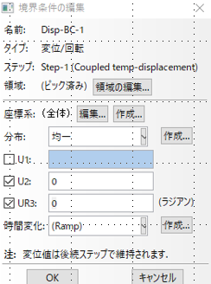
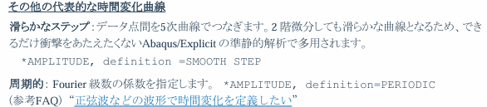
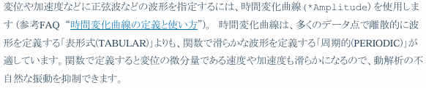
時間変化に伴う温度を指定、
規程場若しくは、節点温度/境界条件で
境界条件で変位定義の設定であるが、温度設定を開き
Amp-1など指定する。

Slide 14
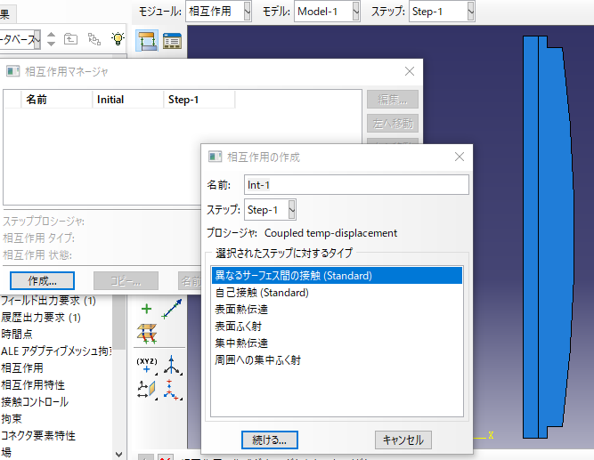
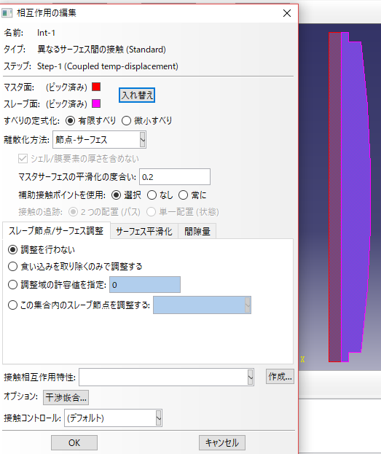
１１）相互作用マネージャー
今回は内筒とゴムを接着により定義したためこの設定が必要。
共有節点での解析の場合は不要である。
作成＞接触

Slide 15
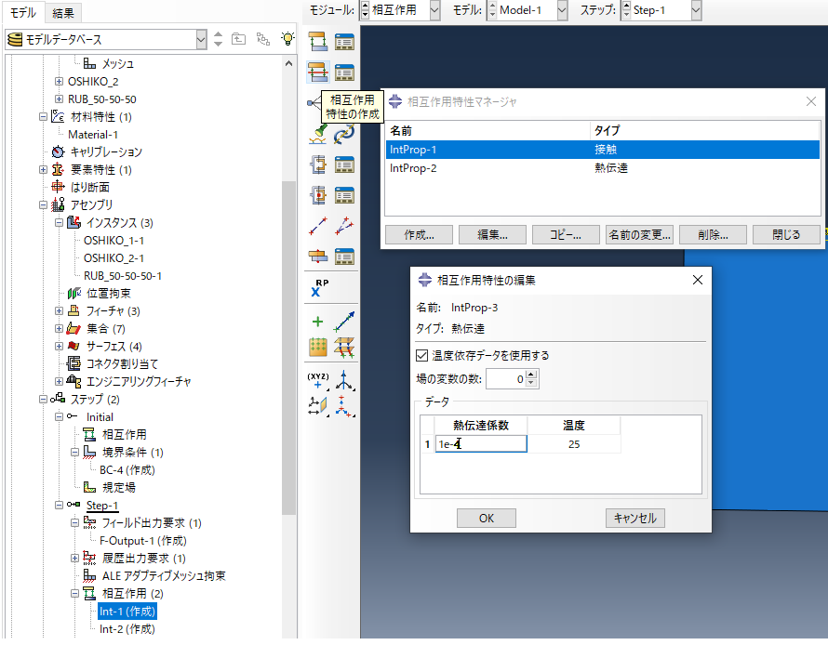
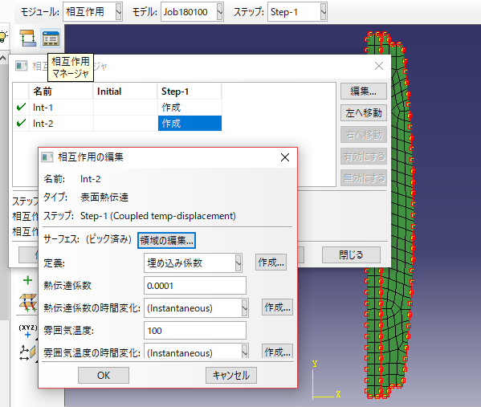
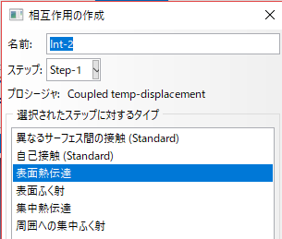
１２）相互作用マネージャー２［雰囲気温度の設定］
今回は内筒とゴムを接着により定義したためこの設定が必要。
共有節点での解析の場合は不要である。
相互作用マネージャーから
作成 ＞表面熱伝達
①熱伝達係数 1e-4
②雰囲気温度 １００
型温（暫定）とする。

Slide 16
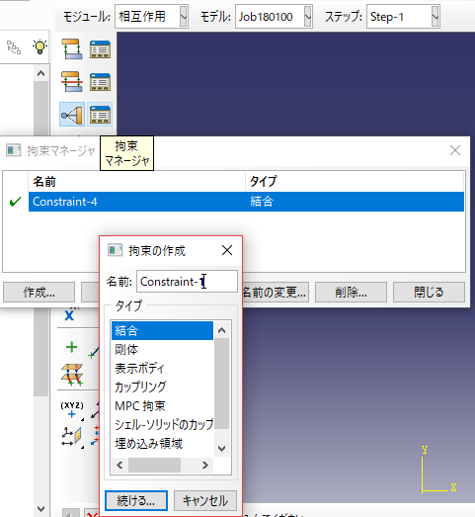
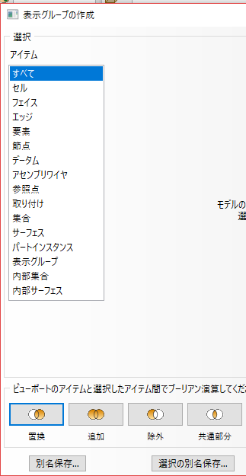
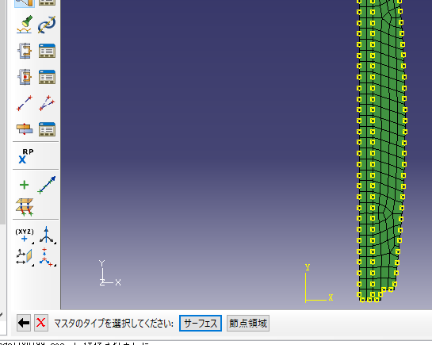
１３）拘束マネージャー ；内筒とゴムの接着を定義する。
拘束マネージャー
＞ 作成 ＞ 結合
グループ機能を使って、ゴムor内筒のみの表示として選択時工夫
マスターとスレーブを順番に選択、
指定する。

Slide 17
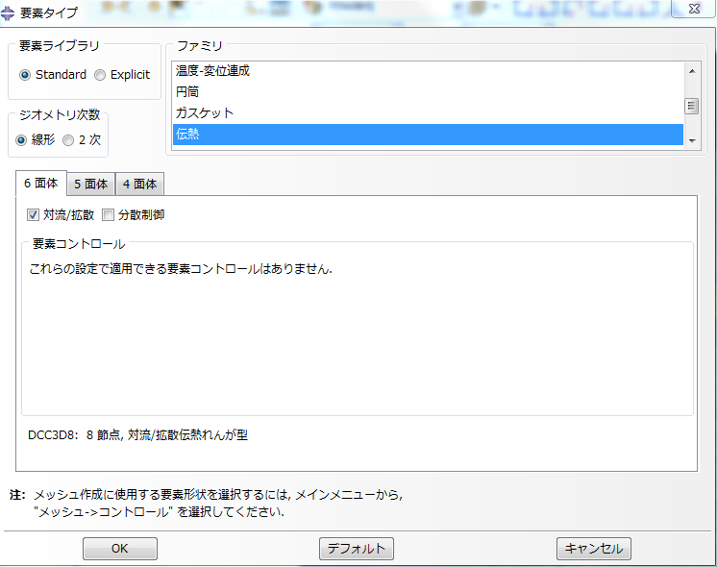
１４）要素種類の定義
メッシュモジュール ： メッシュ＞要素タイプ
温度-変位連成で、軸対称ならC Tのついた熱要素を指定
ゴム：CAX4HT 若しくはC3D8HT 金属： CAX4T 若しくはC3D8T とする。
（H：ハイブリッド要素、ゴムのような超弾性体に使います)
種類にこの要素がない場合、次のページのジョブでデータ書き出し後
TEXTファイルで書き換え、その後、新規モデルで読み込にでかいせきを実行する。

Slide 18
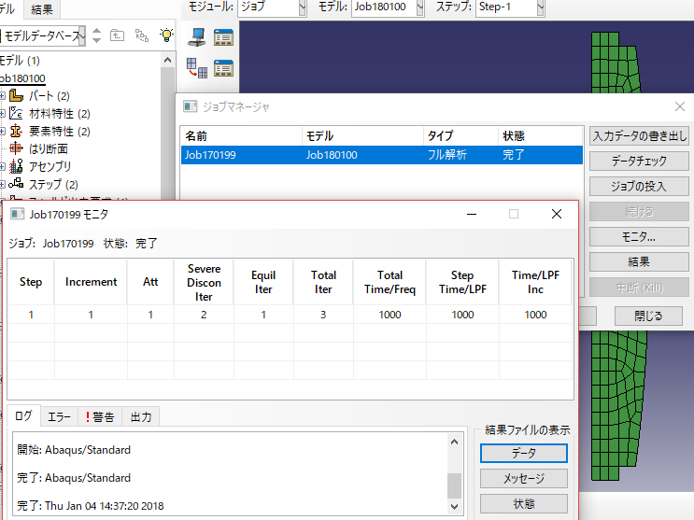
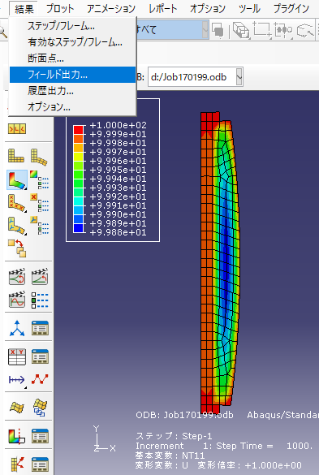
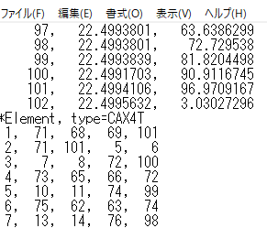
１５）解析 ①ジョブデータの書き出し
②ジョブの投入 ③モニター の順に実施。
１６）解析結果
結果からフィールド出力で温度確認
①
②
③
INPデータのTYPEで
要素種を確認する。
(若しくは書き換える）
MENTATのメッシュから、タイプ変更でも可

Slide 19
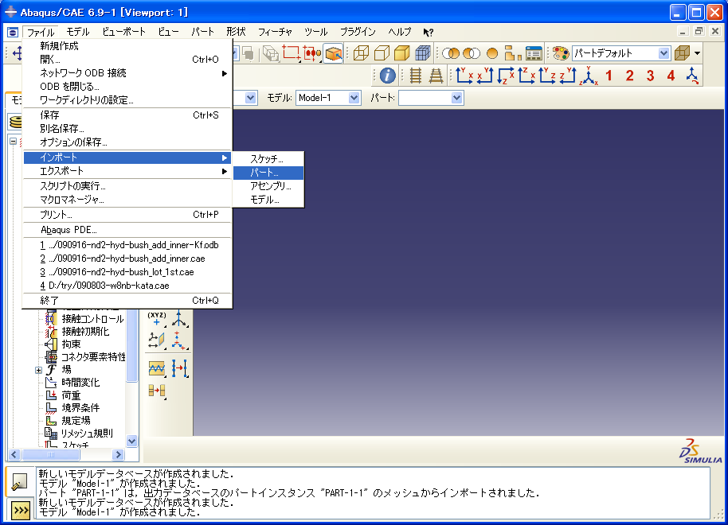
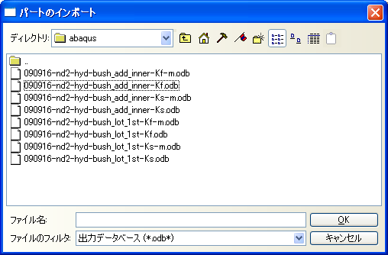
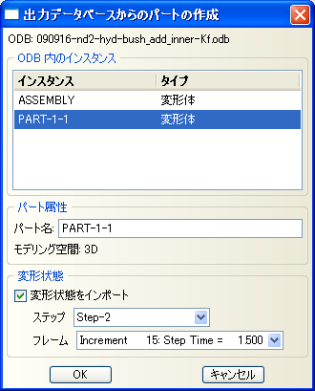
解析終了後
Ⅱ 熱膨張の形状 を抽出して保管する。
熱膨張後の形状をメッシュデータとして取り出す。
ファイル ＞インポート ＞ パート とする。
ファイルのフィルタを結果（ODB）ファイルとして
読み込むファイルを選択する。
選択
・インスタンス→PARTを選択
・変形状態をインポートにチェック
・変形状態のステップと
フレーム数を選択
この状態でINPファイルを書き出すと、
変形状態のメッシュが保存される。

Slide 20
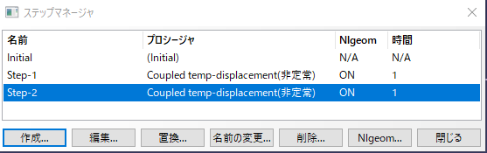
Ⅲ 金型形状 から、熱収縮解析を経て変形解析を行う。
形状抽出を行い以下、変形解析は逆の熱収縮解析後変形解析となり設定方法は同じである。
始めに実施した熱膨張解析の逆、熱収縮解析後に剛体の
参照点を作成するなど、変形解析定義する。

Slide 21
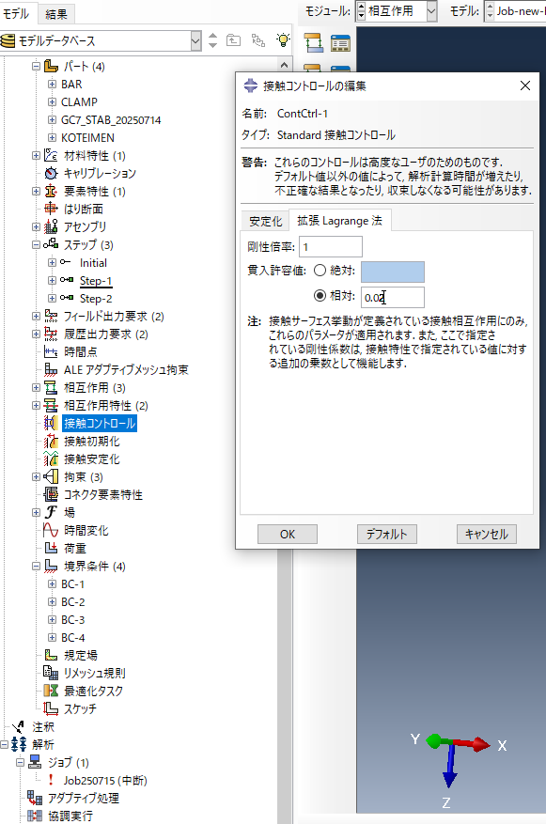
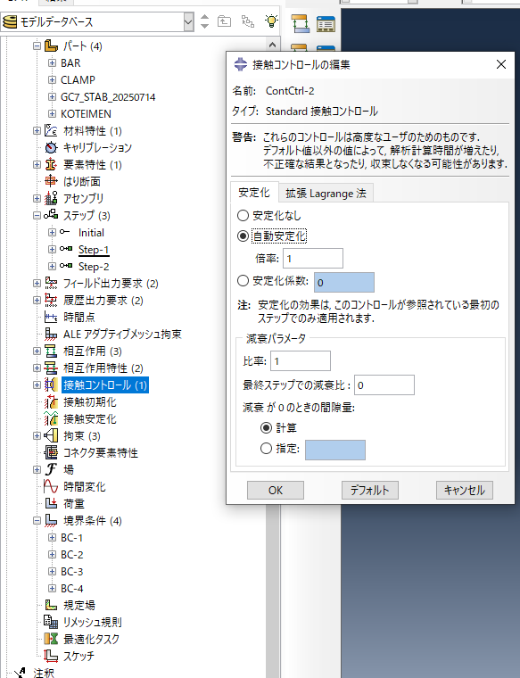
収束性

Slide 22
別法

Slide 23

簡易版 熱伝導解析での方法
付録
内筒の熱膨張を考慮しない場合
ゴムのみで解析が可能である。
［簡易説明］
前ページまでの定義で、相互関係を除き
１）内筒接着部を完全拘束
X=Y=Z=０ とする。
２）ゴム外周部に金型温度１００℃を
条件として与える。
外周円弧部
加硫温度の
節点拘束(温度）
内筒接着部
完全拘束
記録）
** Section: Section-2-_PICKEDSET4
*Solid Section, elset=_PICKEDSET4, material=MATERIAL-1
上記結果Job-1.odb不完全であるが時間幅増やして完結。
D:--\0020ABAQUS\◎手順書\ナブテスコさんABAQUS手順用モデル\簡易法-熱拘束\Job-1.inp
注）要素定義の時、軸対称も
ソリッド、均質で定義する。

